Slide 1
ITSA線上程式競賽基礎題目
#26~30

Slide 2
題目26. 各位數和排序
https://e-tutor.itsa.org.tw/e-Tutor/mod/programming/view.php?id=30785
運算思維: (課堂講解)
程式碼說明: (課堂講解)

Slide 3
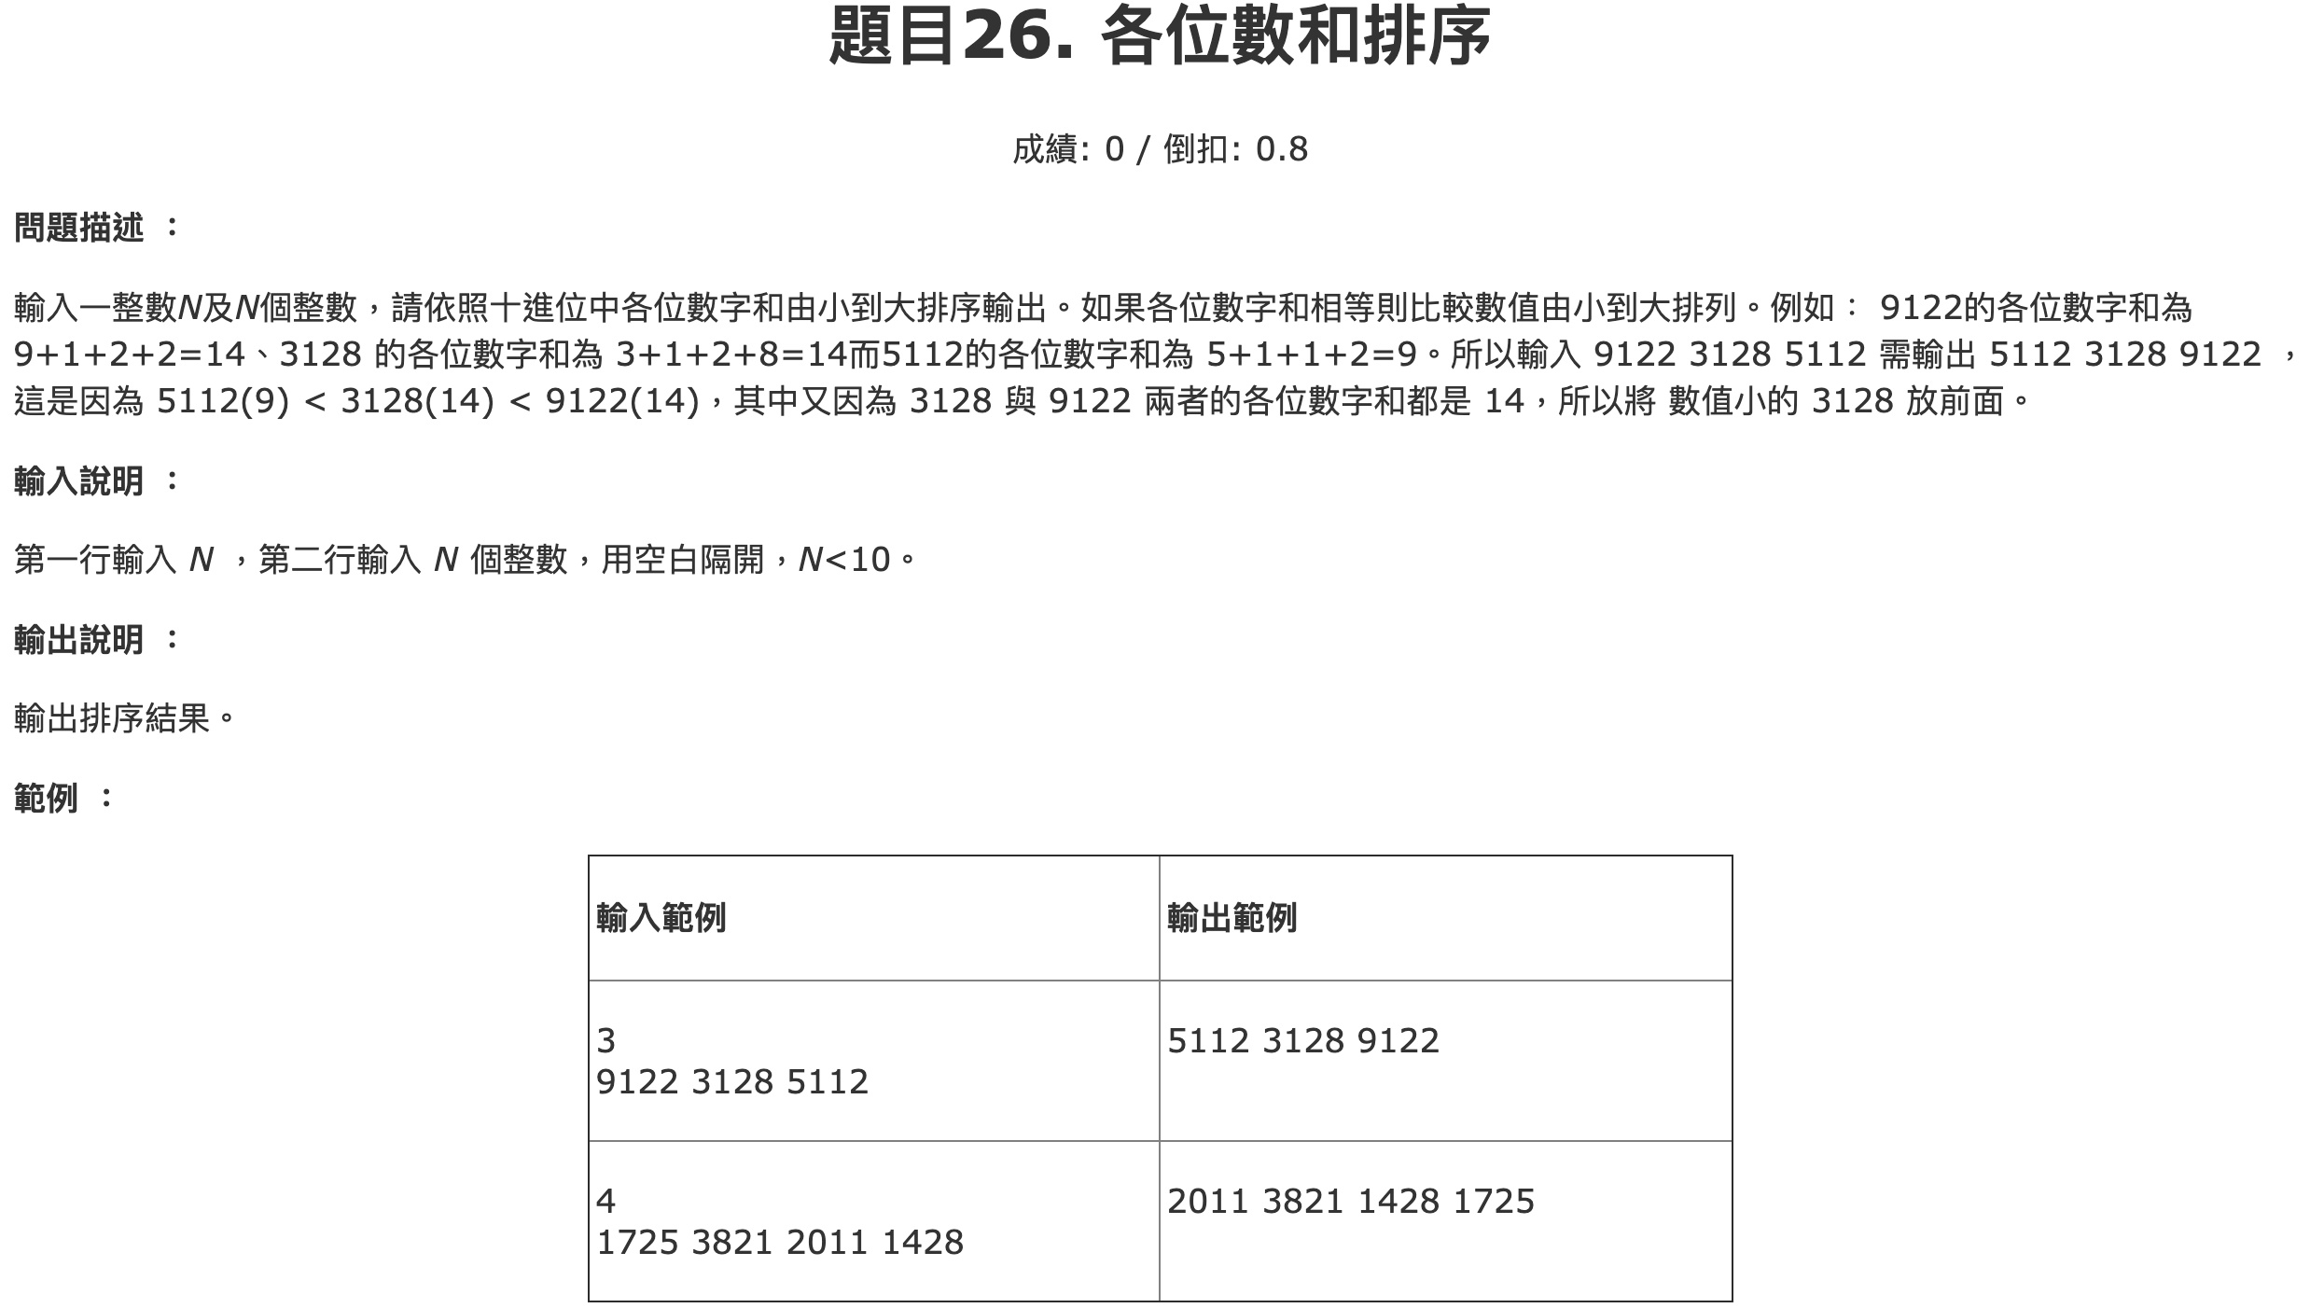

Slide 4
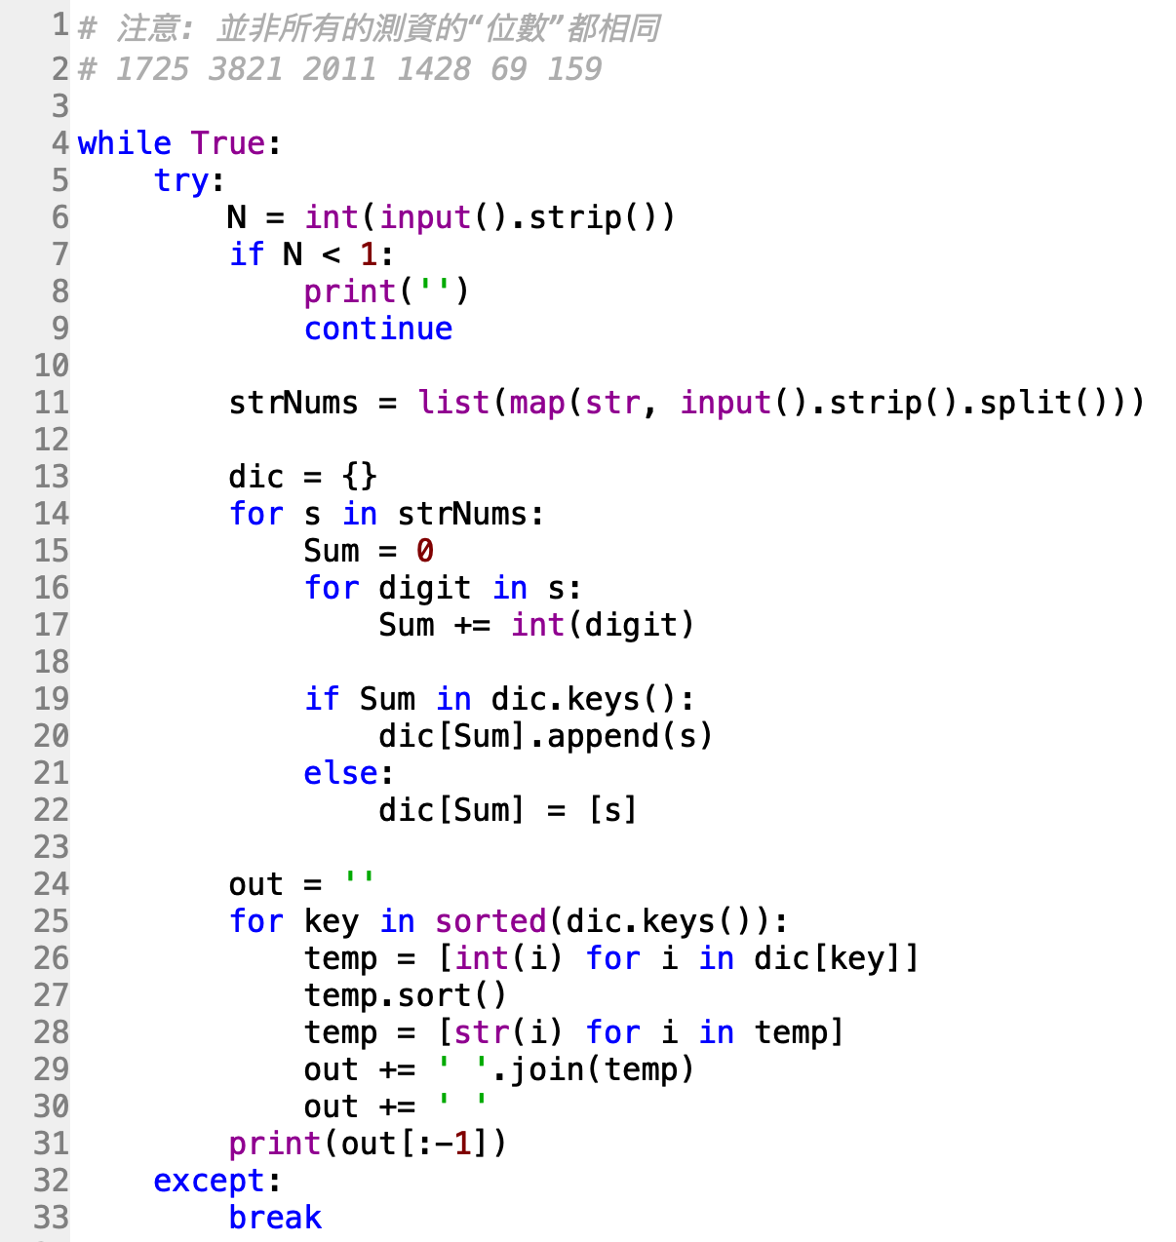

Slide 5
題目27. 猜數字
https://e-tutor.itsa.org.tw/e-Tutor/mod/programming/view.php?id=30784
運算思維: (課堂講解)
程式碼說明: (課堂講解)

Slide 6
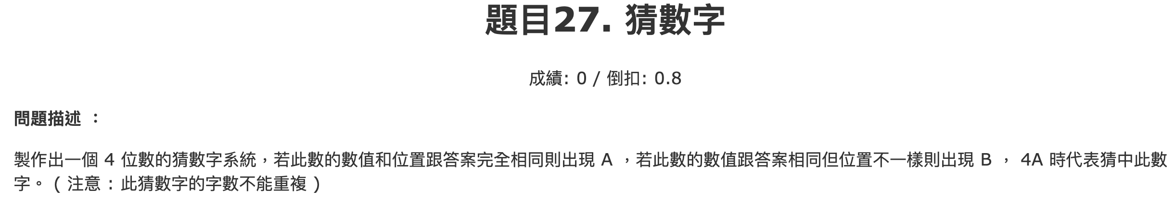
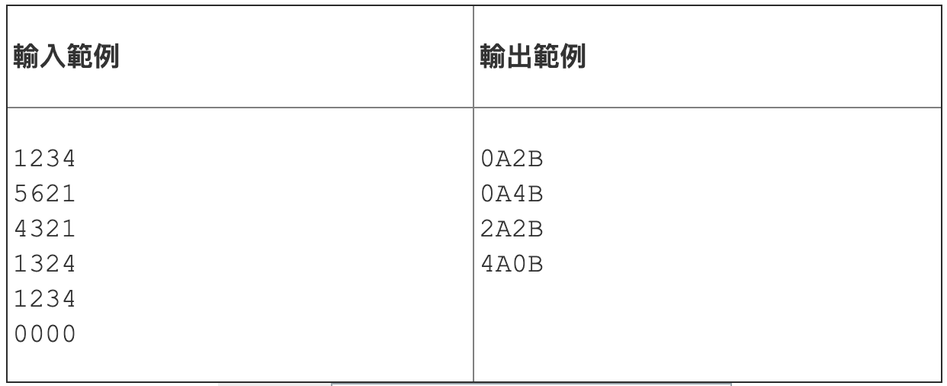
假設答案為 :1234
若輸入 :
5621
4321
1324
1234
0000
則會輸出 :
0A2B
0A4B
2A2B
4A0B

Slide 7
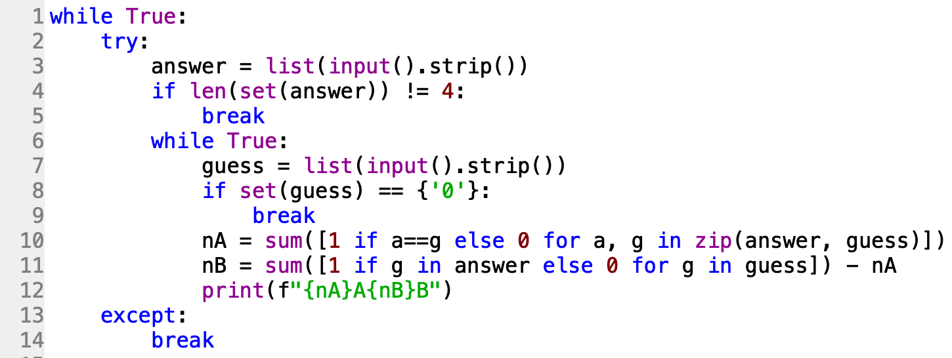

Slide 8
題目28. 統一發票對獎
https://e-tutor.itsa.org.tw/e-Tutor/mod/programming/view.php?id=30778
運算思維: (課堂講解)
程式碼說明: (課堂講解)

Slide 9
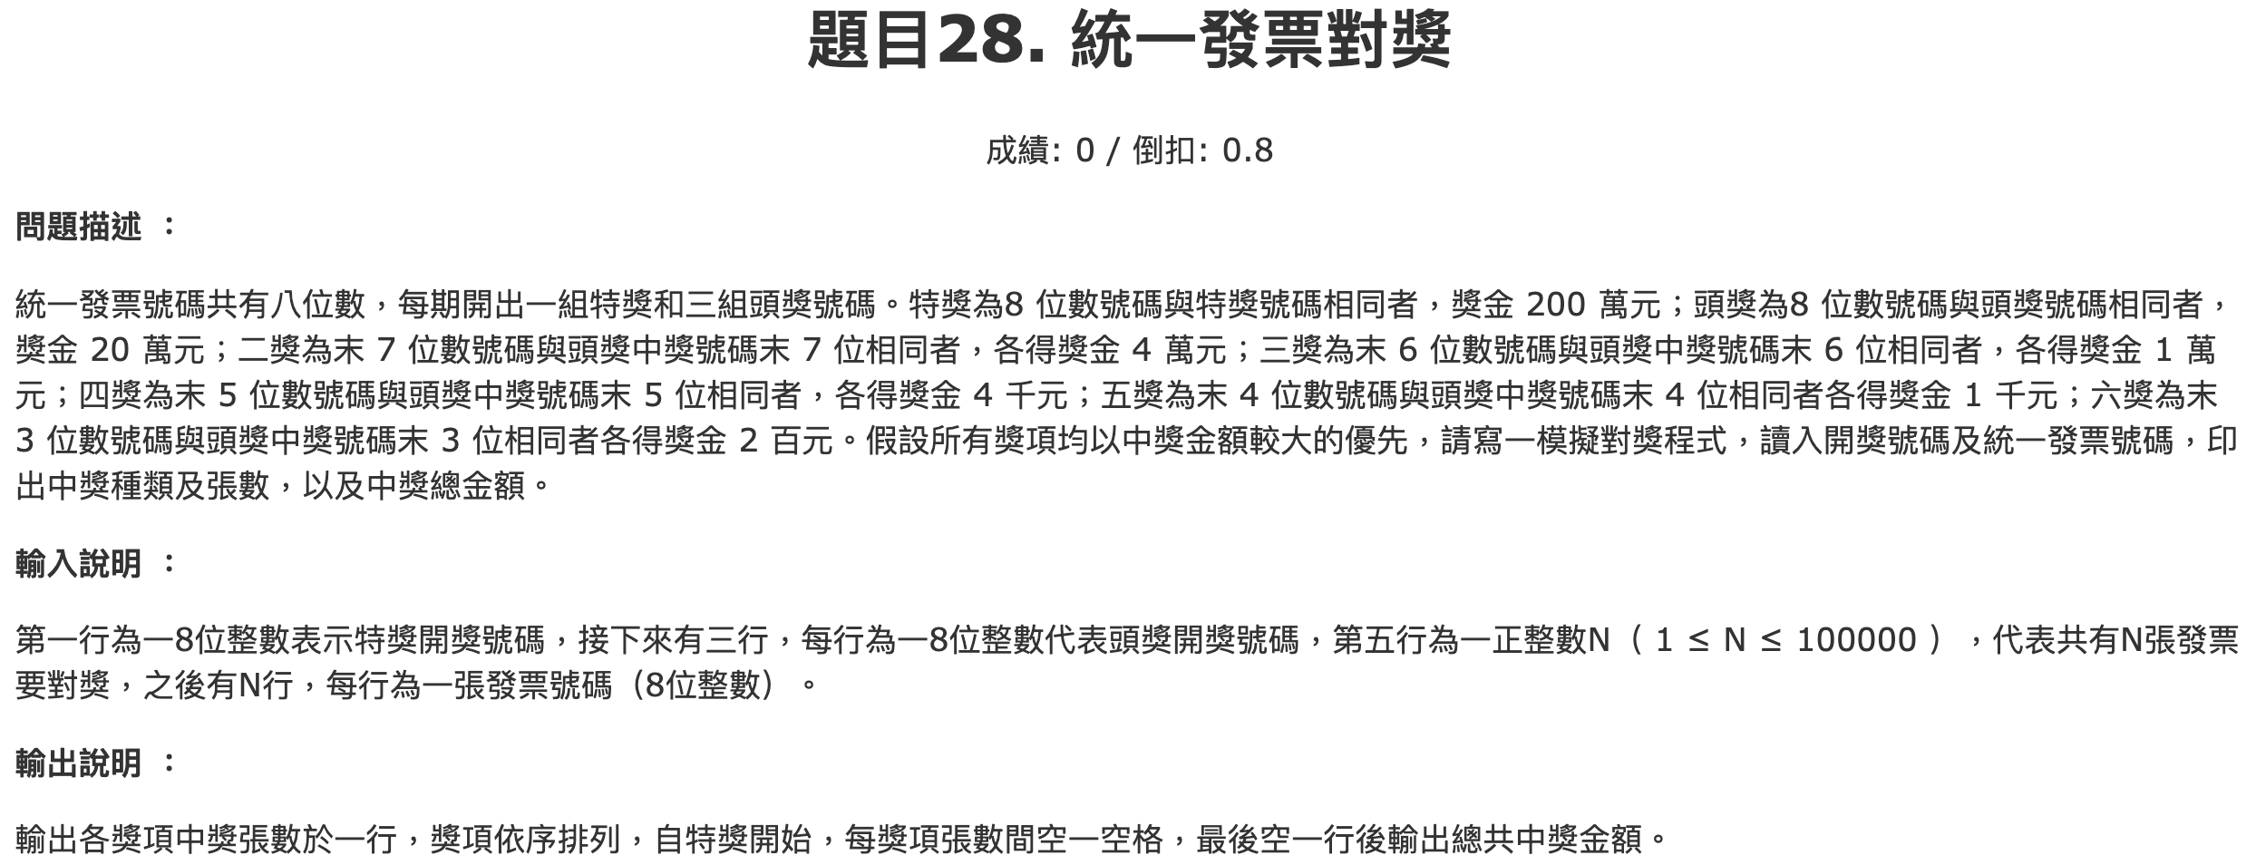
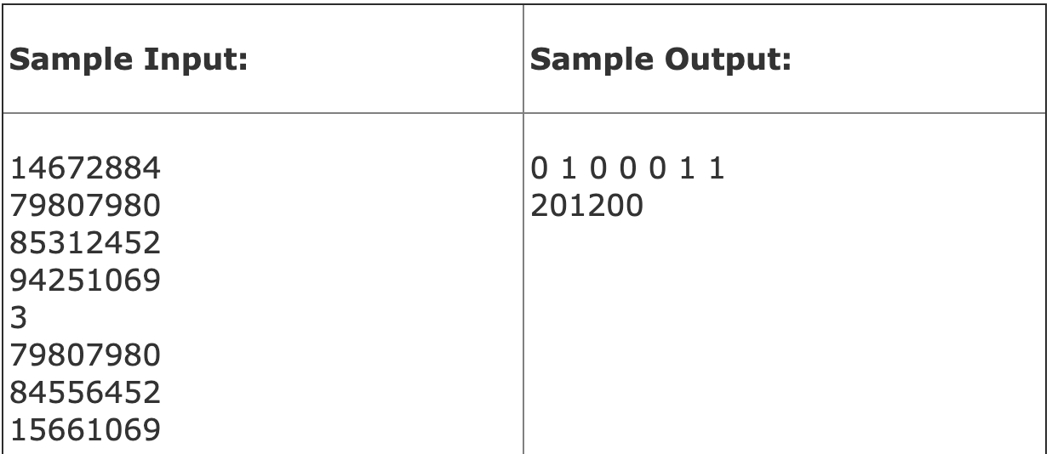

Slide 10
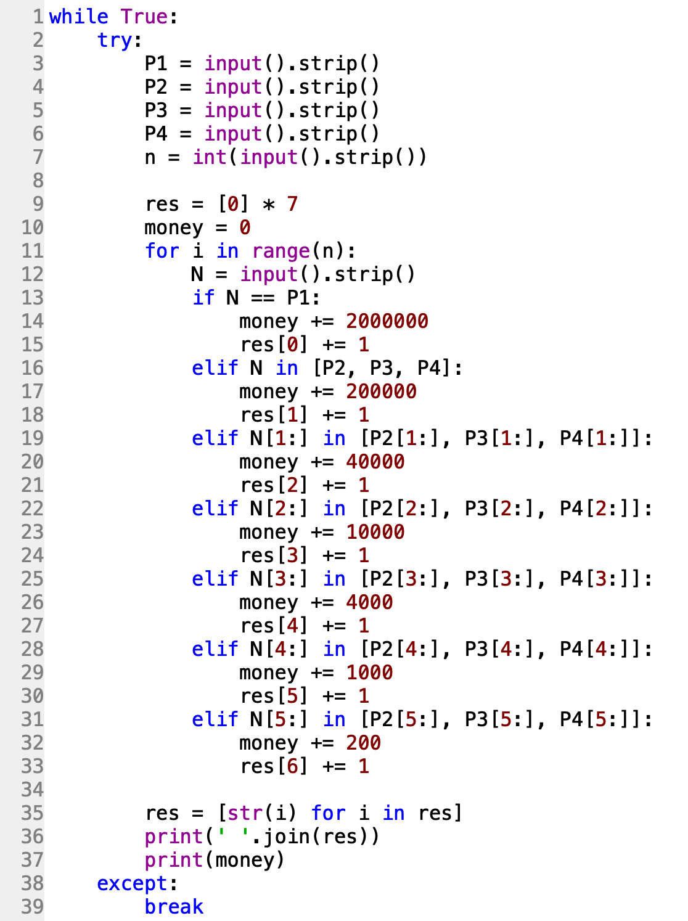

Slide 11
題目29. 身分證驗證器
https://e-tutor.itsa.org.tw/e-Tutor/mod/programming/view.php?id=30779
運算思維: (課堂講解)
程式碼說明: (課堂講解)

Slide 12
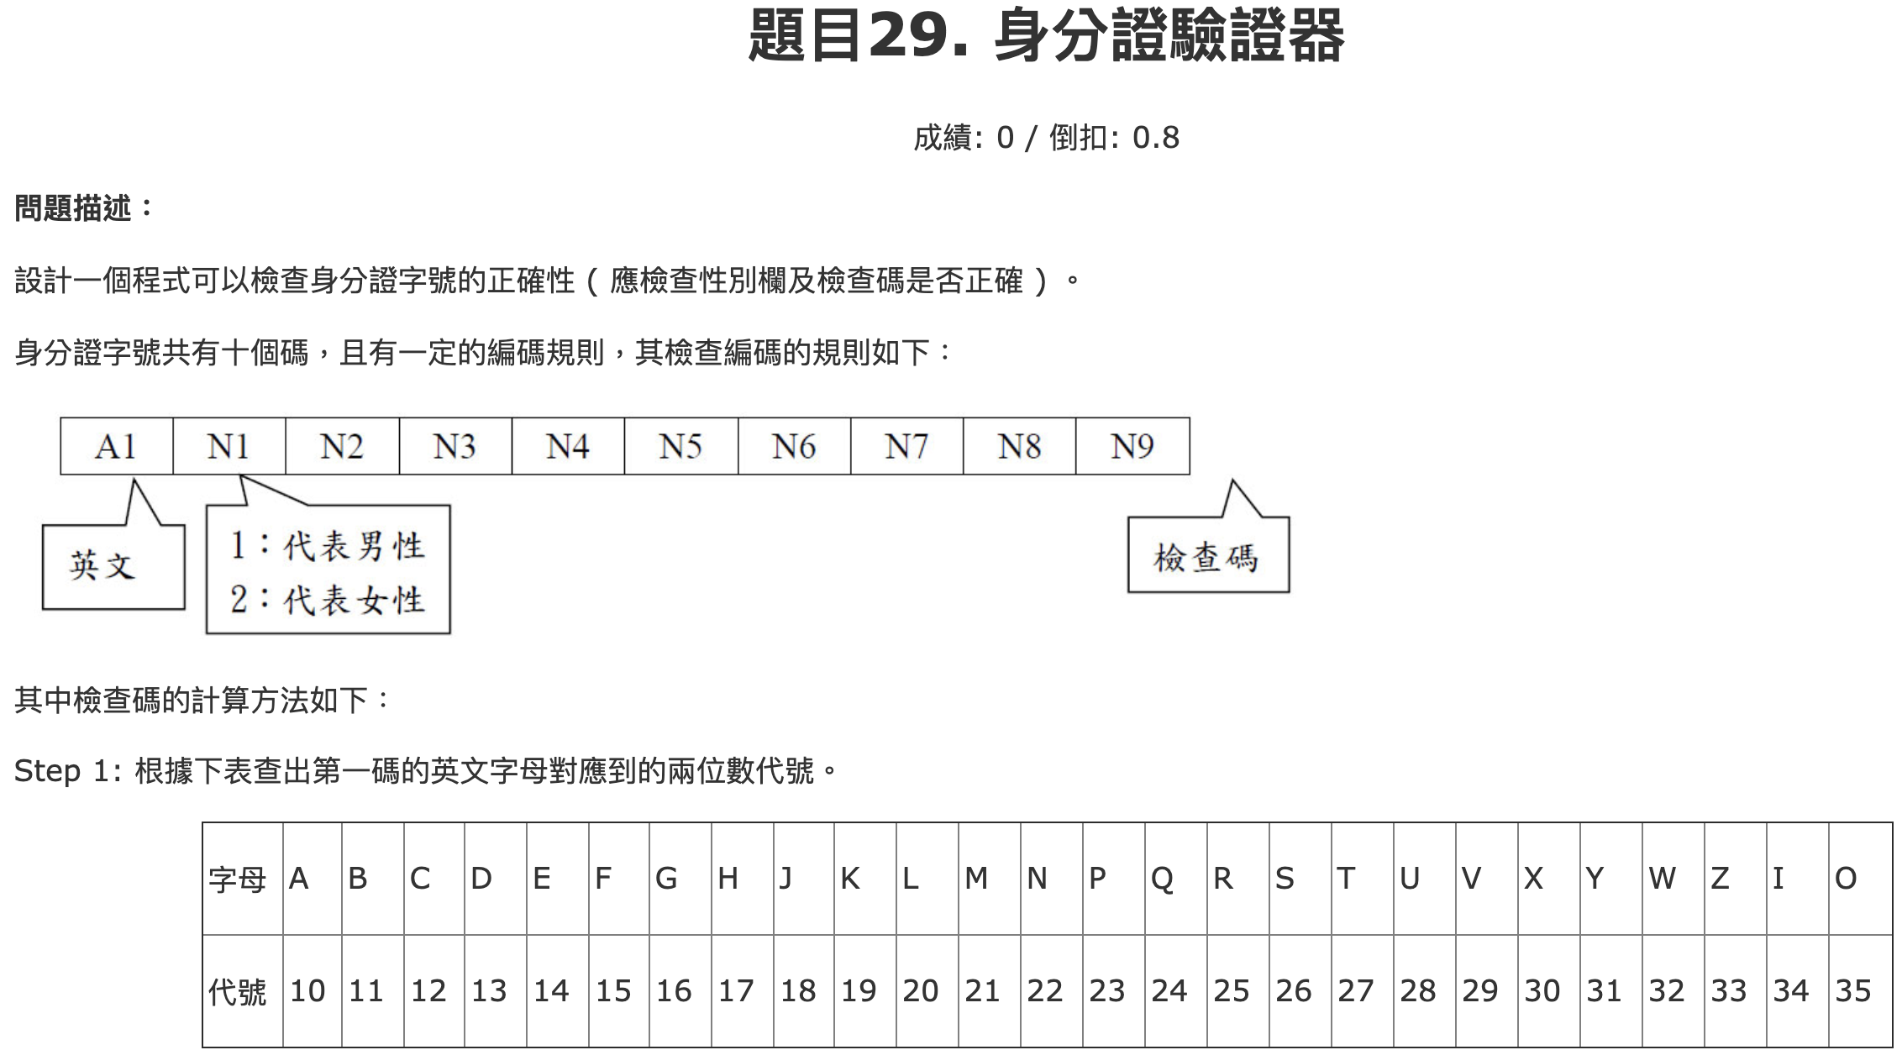

Slide 13
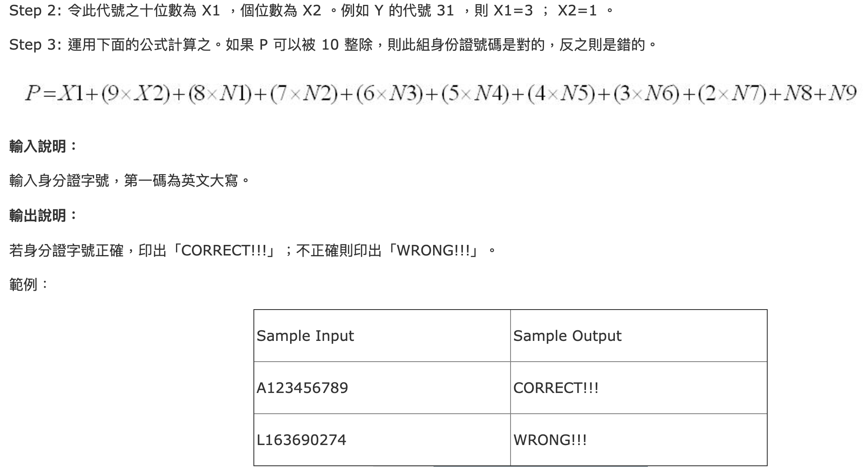

Slide 14
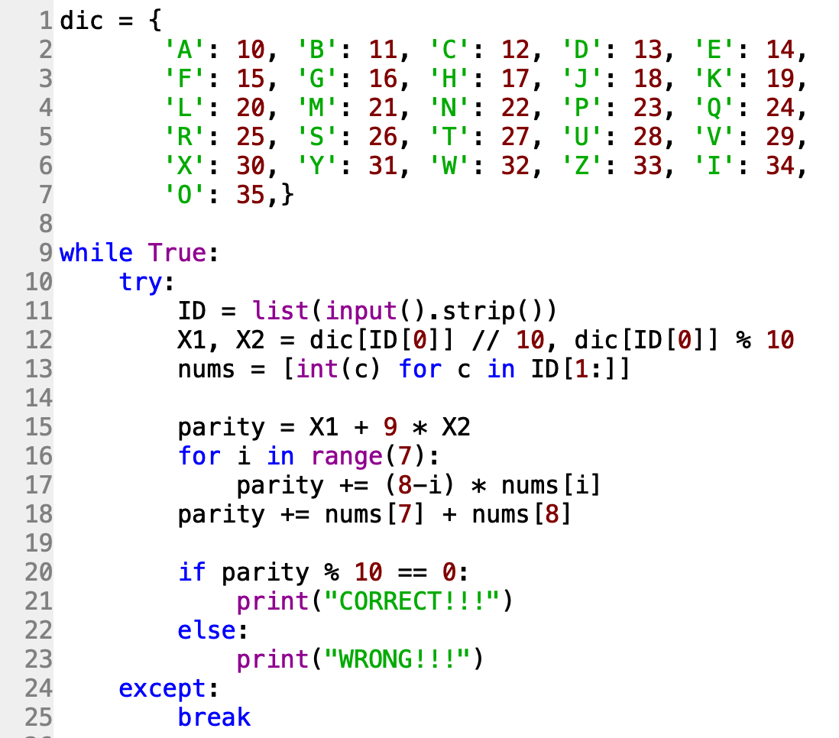

Slide 15
題目30. 星座查詢
https://e-tutor.itsa.org.tw/e-Tutor/mod/programming/view.php?id=30780
運算思維: (課堂講解)
程式碼說明: (課堂講解)

Slide 16
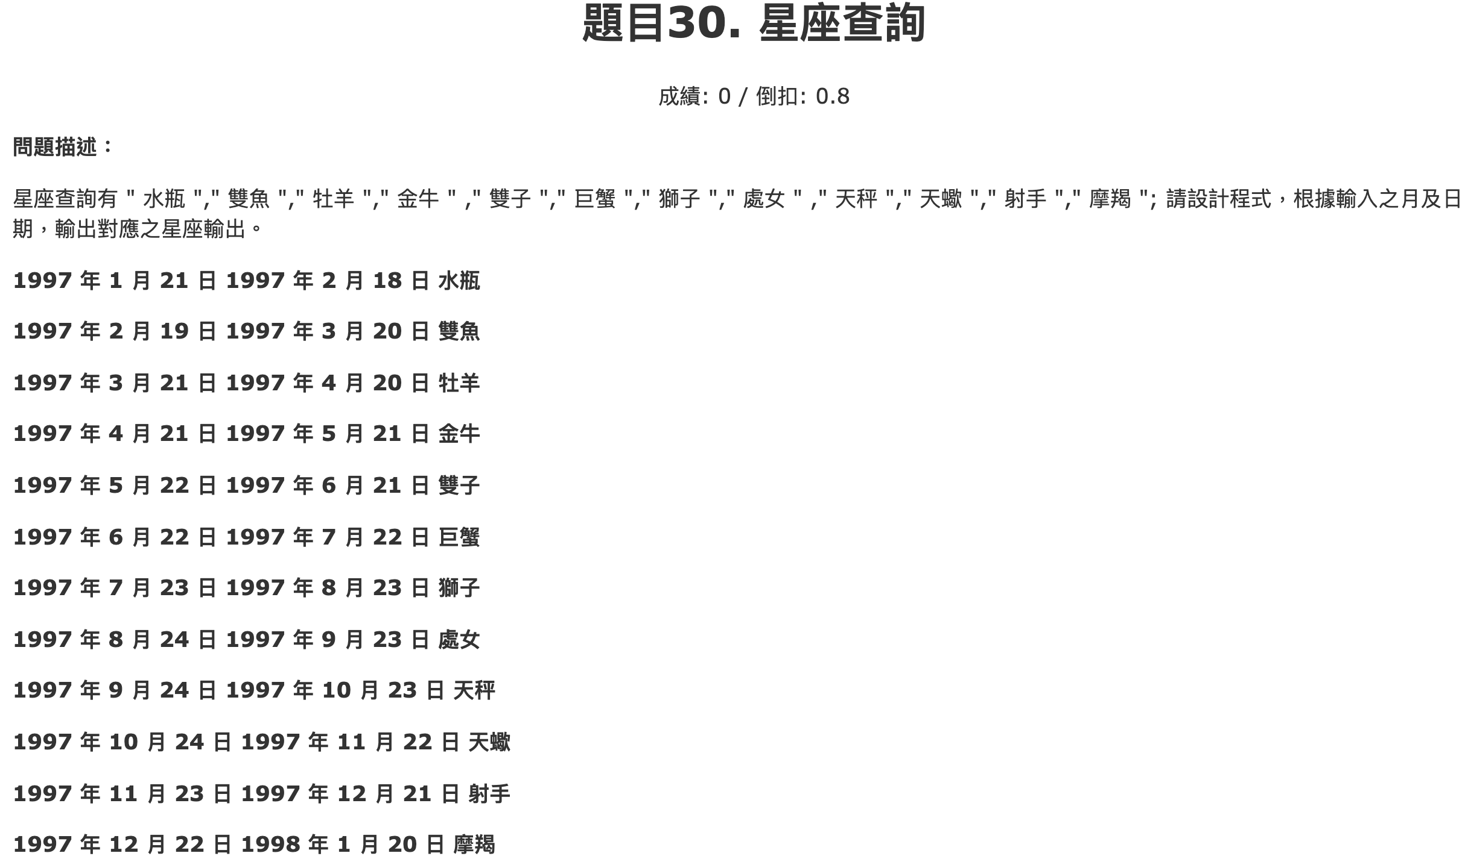
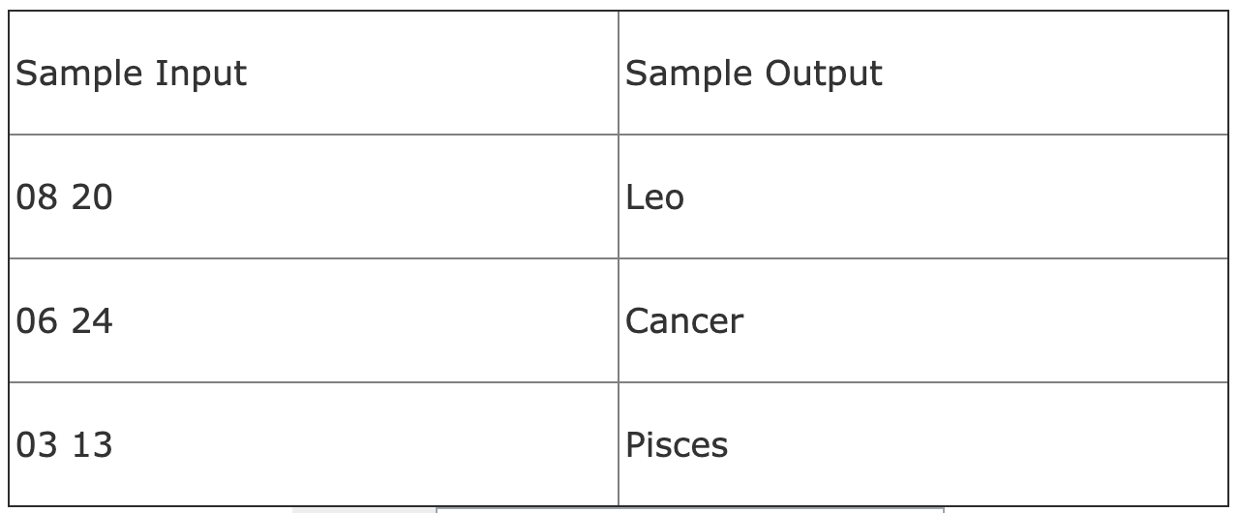

Slide 17
